Slide 1

Разработка многопользовательской онлайн-игры
Над проектом работали студенты ИКБО-02-21:
Флеер Антон, Хитров Никита, Чуфистов Георгий, Щекотихин Дмитрий

Slide 2
Цель работы
Цель работы – создание многопользовательского сетевого продукта (игры)

Slide 3
Участники проекта и их задачи
Хитров Никита - разработка серверной части игры
Щекотихин Дмитрий – разработка клиентской части игры
Чуфистов Георгий – разработка проекта программного продукта с использованием системы контроля версий и применение технологии командной разработки при объединении клиентской и серверной частей программного продукта
Флеер Антон – тестирование проекта программного продукта

Slide 4
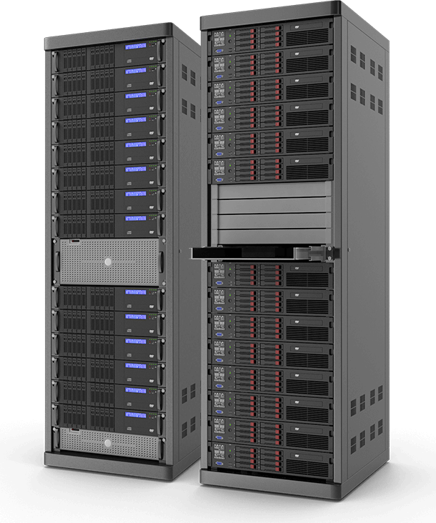
Разработка серверной части игры
Хитров Никита

Slide 5



Используемый ЯП и модули
При разработке серверной части использовался язык программирования (ЯП) python
Были использованы его его модули:
pygame
socket
pygame
socket

Slide 6
Pygame
Pygame — это «игровая библиотека», набор инструментов, помогающих программистам создавать игры.
Алгоритм использования:
Подключение библиотеки
Инициализация игры и игрового окна
В основном игровом цикле на каждой итерации контроль FPS (frames per second)
Обработка данных с клиента
В основном игровом цикле обновление данных игрового поля на каждой итерации
В основном игровом цикле отрисовка графики/рендеринг на каждой итерации
Определение
Алгоритм использования

Slide 7


Socket
Сокет - название программного интерфейса для обеспечения обмена данными между процессами, локальными и нет, связанными сетью. Сокет - абстрактный объект, представляющий конечную точку соединения.
Следует различать клиентские и серверные сокеты.
Для взаимодействия между машинами с помощью стека протоколов TCP/IP используются адреса и порты. Адрес представляет собой 32-битную структуру для протокола IPv4, 128-битную для IPv6. Номер порта — целое число в диапазоне от 0 до 65535 (для протокола TCP).
Понятие
Сокеты в python
Алгоритм использования
client 1
Socket s
Socket 1
Socket 2
client 2

Slide 8
Socket
Алгоритм использования:
Создание и настройка сокета сервера
Ожидание подключения пользователей
Инициализация новых подключений
Прием данных отправляемых клиентом
Обработка полученных данных
Отправка обновленной информации с сервера
Закрытие всех соединений с серверным сокетом
Понятие
Сокеты в python
Алгоритм использования

Slide 9
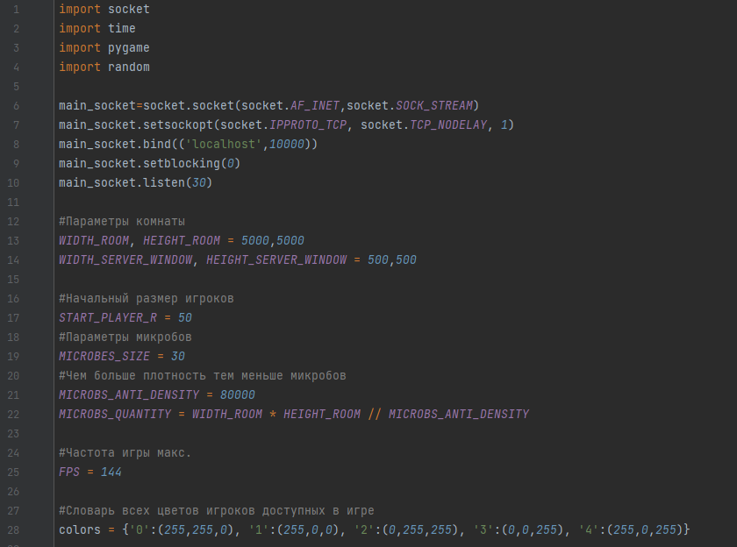
Код программы сервера
Импортирование модулей
Создание и настройка сокета сервера
Задание игровых параметров

Slide 10
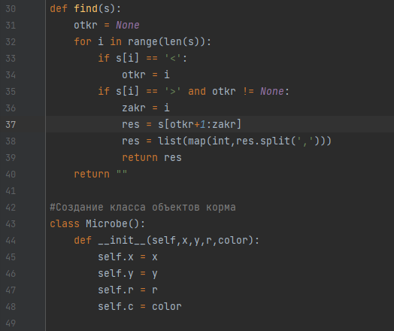
Код программы сервера
Функция распаковки данных от клиента
Создание класса микробов (корма)

Slide 11
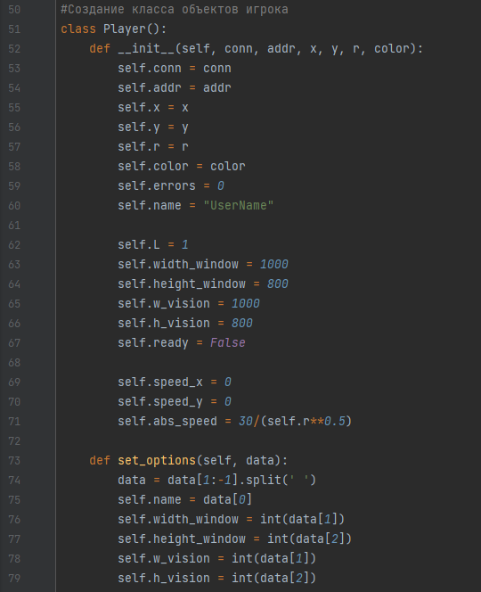
Код программы сервера
Создание класса игрока (1 часть)
Конструктор
Метод установки свойств игрока

Slide 12
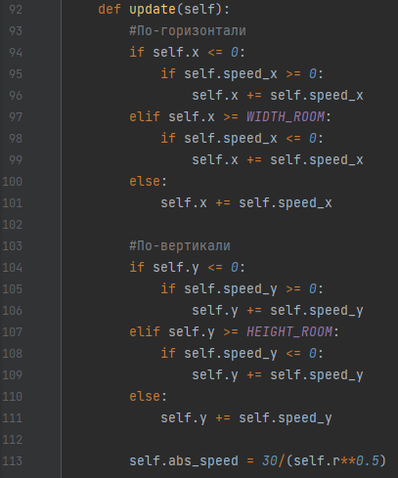
Код программы сервера
Создание класса игрока
Метод обновления состояния (1 часть - перемещение)

Slide 13
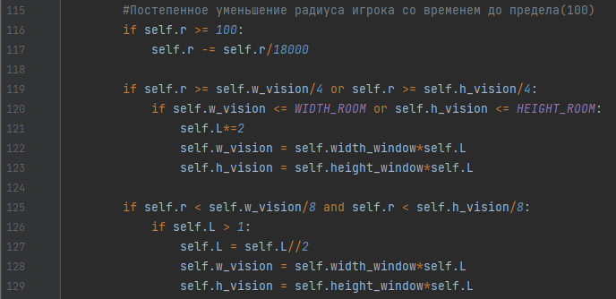
Код программы сервера
Создание класса игрока
Метод обновления состояния (2 часть – изменение радиуса со временем и поля зрения согласно масштабу)

Slide 14
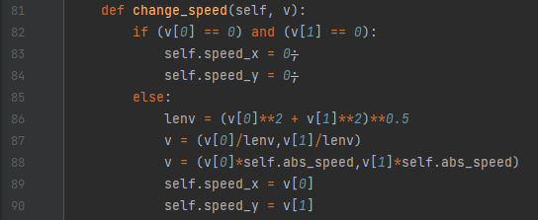
Код программы сервера
Создание класса игрока
Метод изменения скорости по x, y

Slide 15
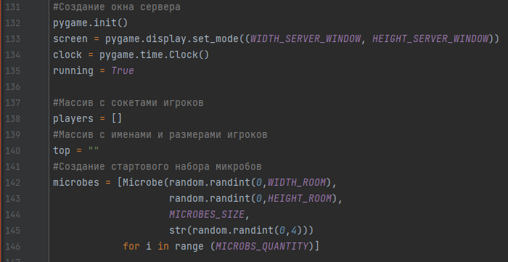
Код программы сервера
Создания окна серверного монитора
Создание массивов всех игроков, топа и микробов (корма)

Slide 16
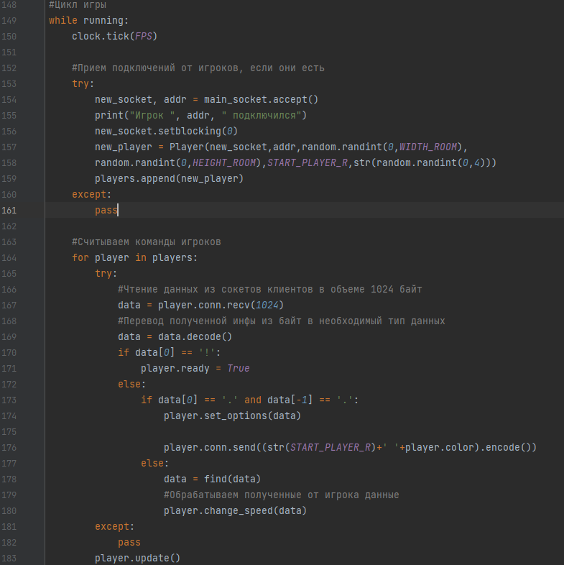
Код программы сервера
Основной цикл игры
Прием подключений от игроков
Считывание команд игроков

Slide 17
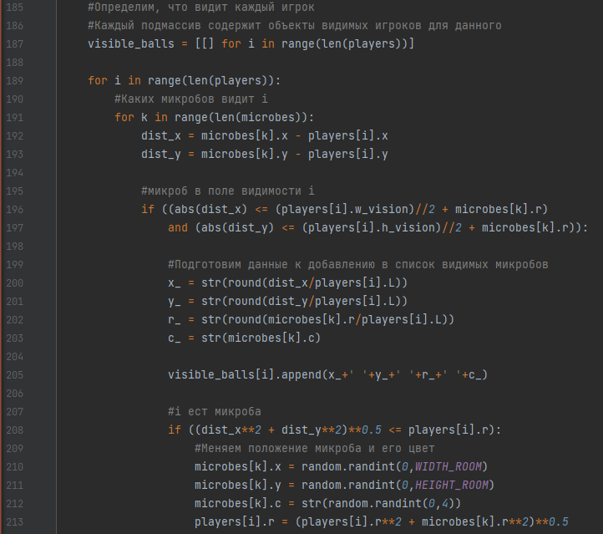
Код программы сервера
Определение, что находится в поле видимости игрока (1 часть – микробы)

Slide 18
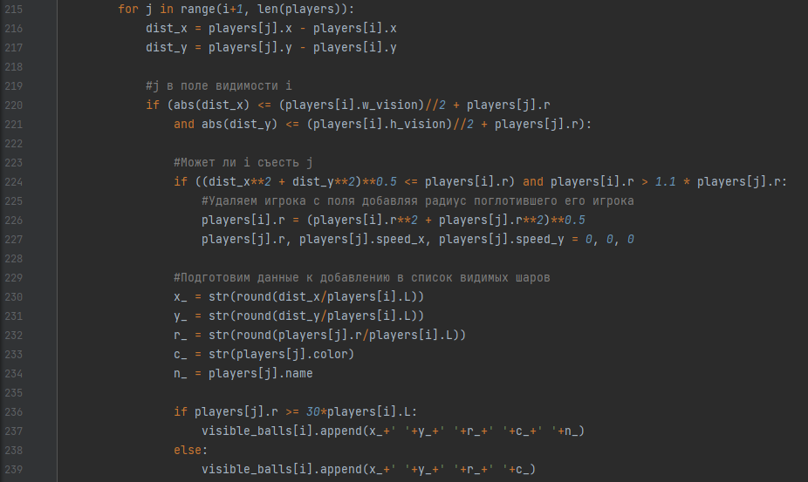
Код программы сервера
Определение, что находится в поле видимости игрока (2 часть – i-тый видит j-тый)

Slide 19
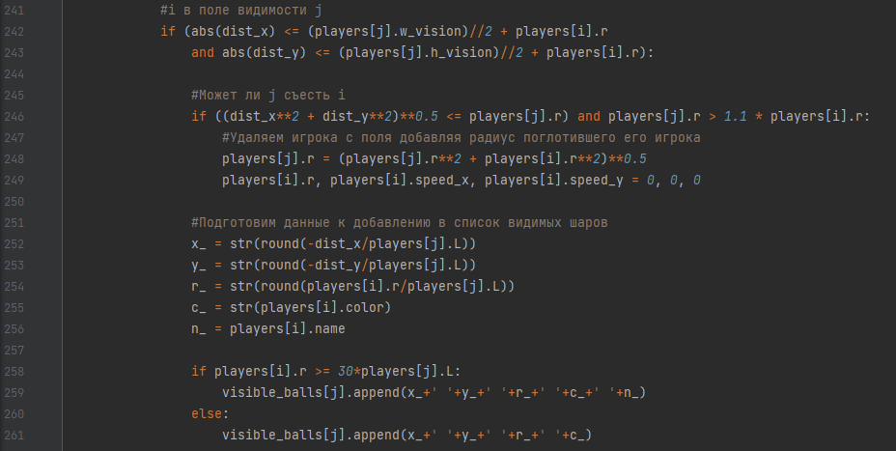
Код программы сервера
Определение, что находится в поле видимости игрока (3 часть – j-тый видит i-тый)

Slide 20
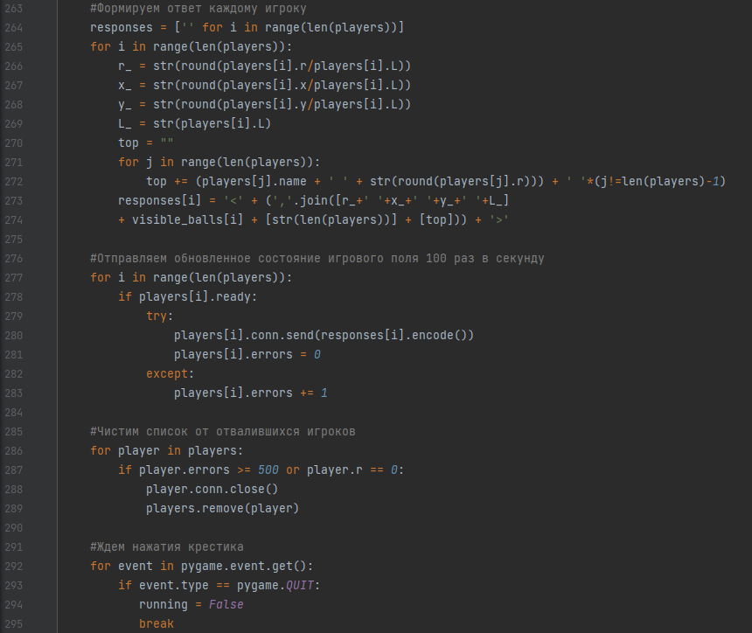
Код программы сервера
Формирование ответов игрокам
Отправление игрокам обновленной информации о поле
Чистка игроков
Обработка закрытия серверного монитора

Slide 21
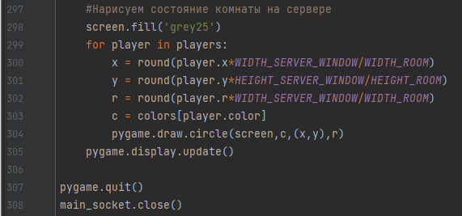
Код программы сервера
Отрисовываем новое состояние комнаты в серверном мониторе
При завершении цикла выход из приложения и закрытие всех соединений

Slide 22
Разработка клиентской части игры
Щекотихин Дмитрий

Slide 23
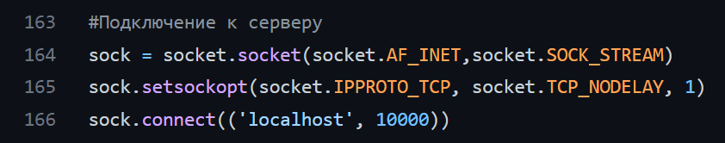
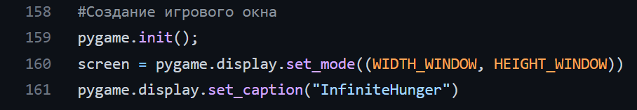
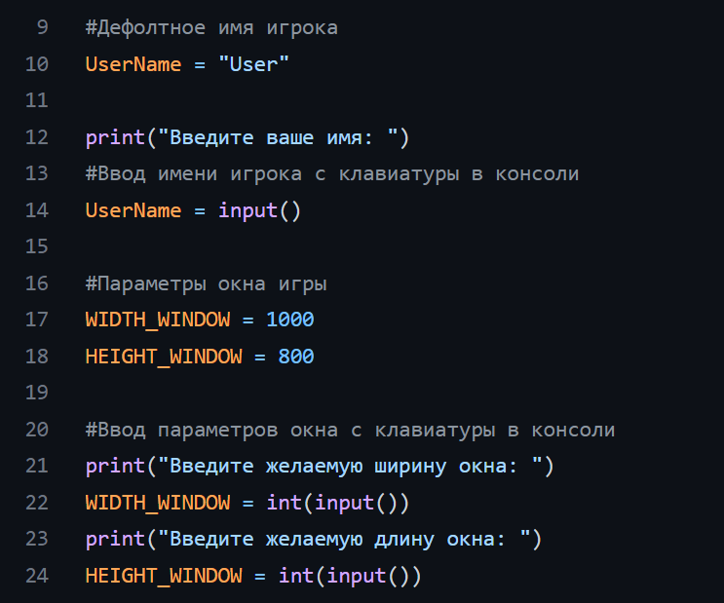
Подключение к серверу, создание игрового окна

Slide 24
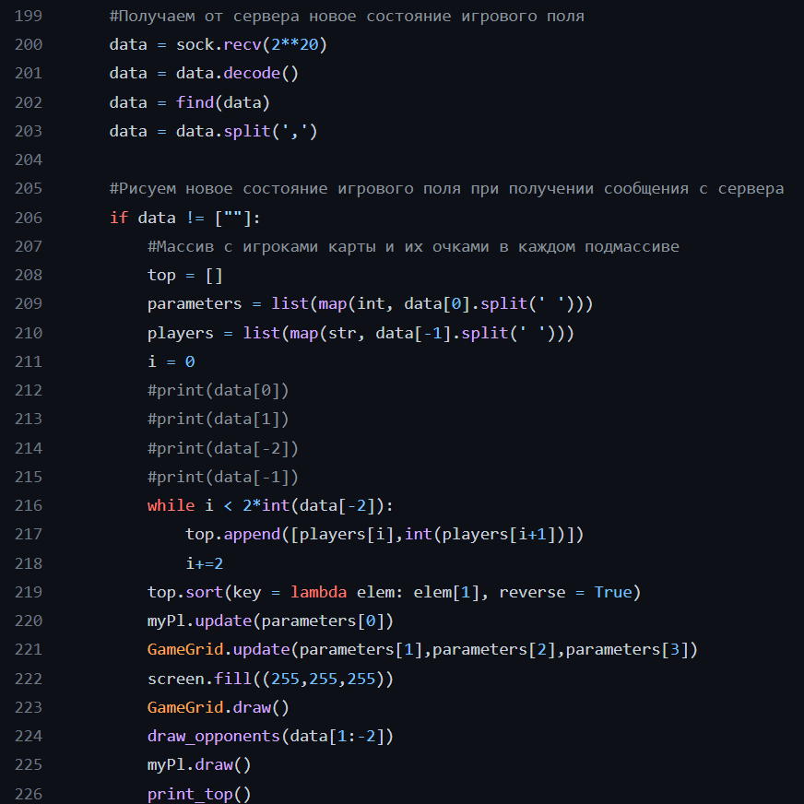
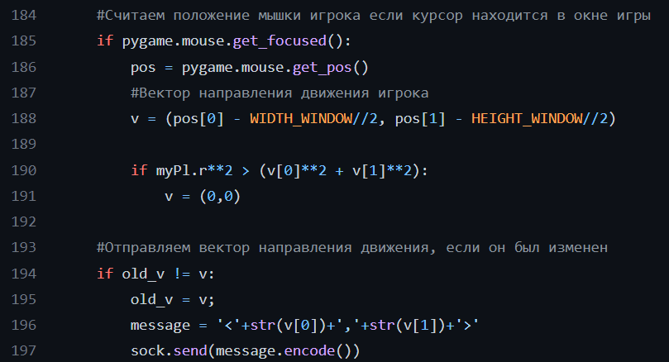
Вектор направления, отрисовка нового состояния игры

Slide 25
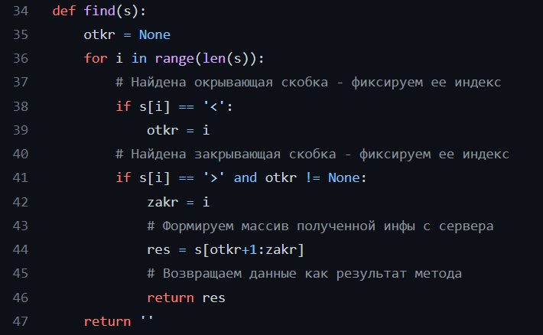
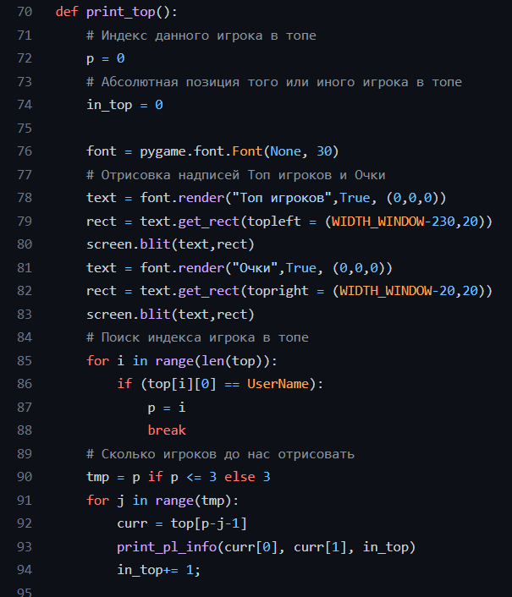
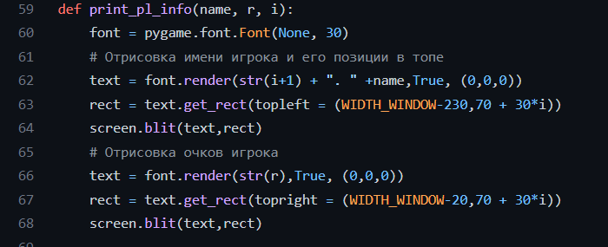
Расшифровка данных с сервера, отображение топа игроков

Slide 26
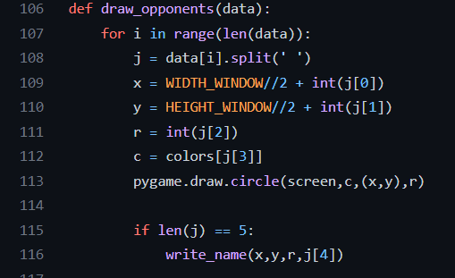

Slide 27
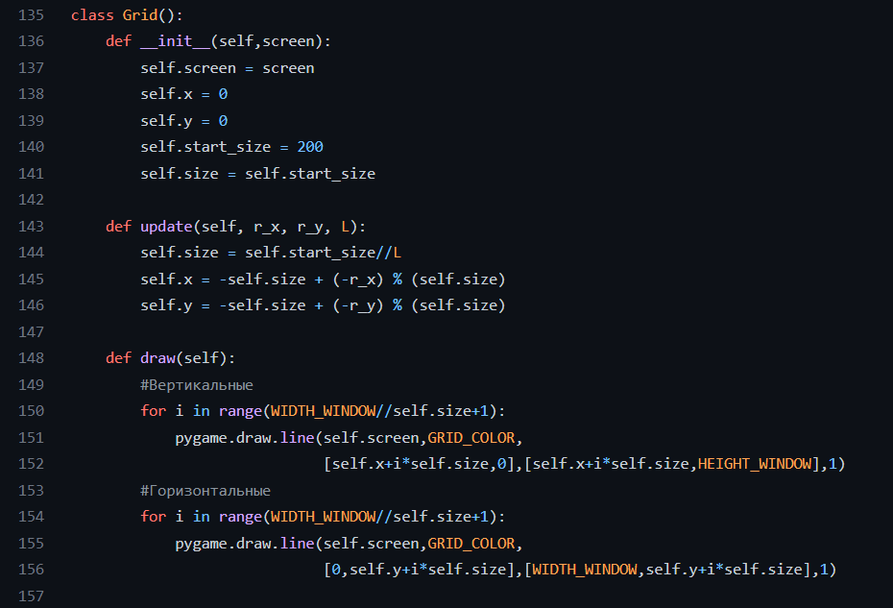
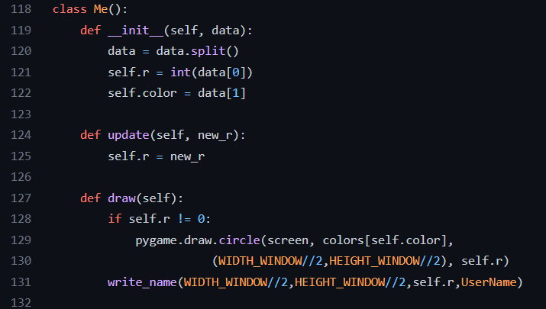

Slide 28
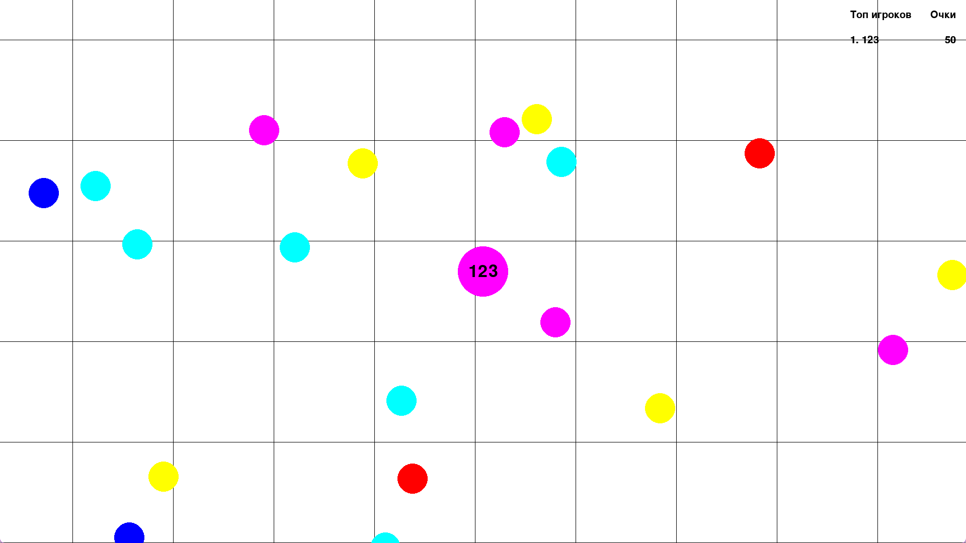

Slide 30
Применение методов командной разработки для создания проекта и объединение клиентской и серверной частей проекта при помощи систем контроля версий
Чуфистов Георгий

Slide 31

Определение командной разработки

Slide 32
Определение систем контроля версий
Системы контроля версий — это программные инструменты, помогающие командам разработчиков управлять изменениями в исходном коде с течением времени.

Slide 33
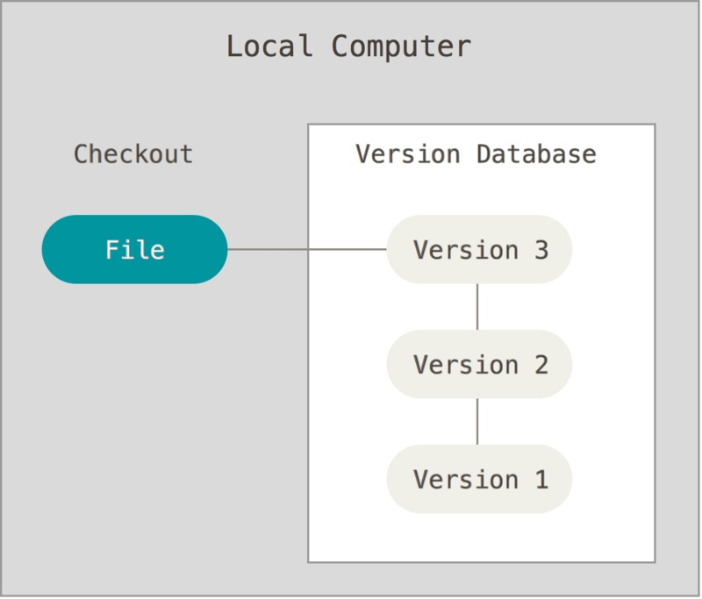
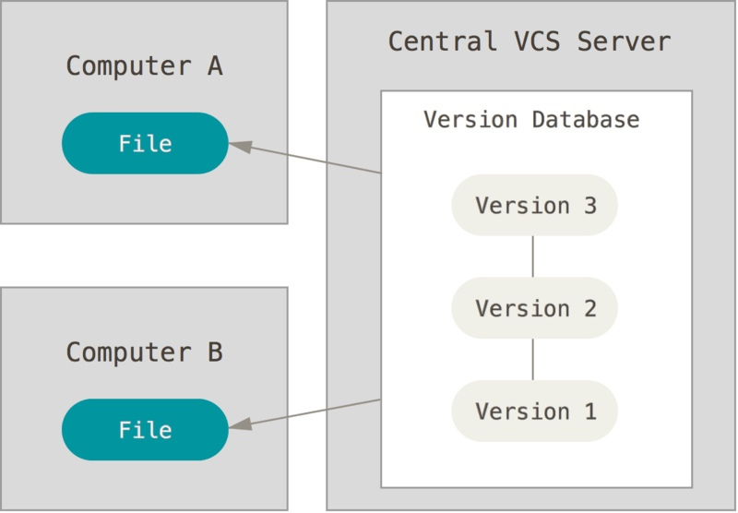
Виды систем контроля версий
Локальные СКВ
Централизованные СКВ

Slide 34
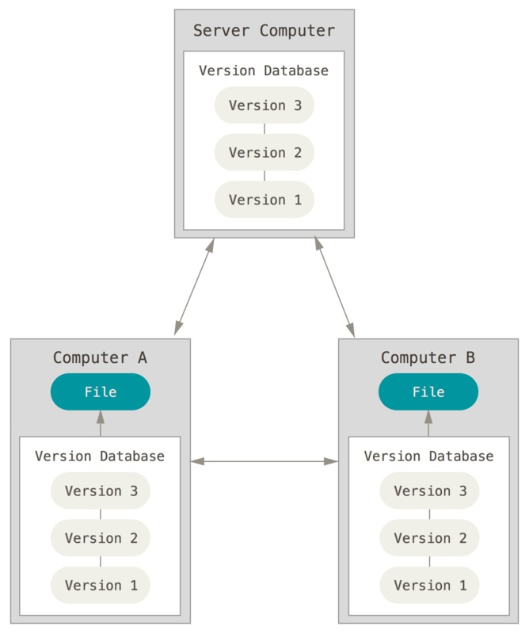
Распределенные системы контроля версий

Slide 35

Окончательный выбор СКВ

Slide 36
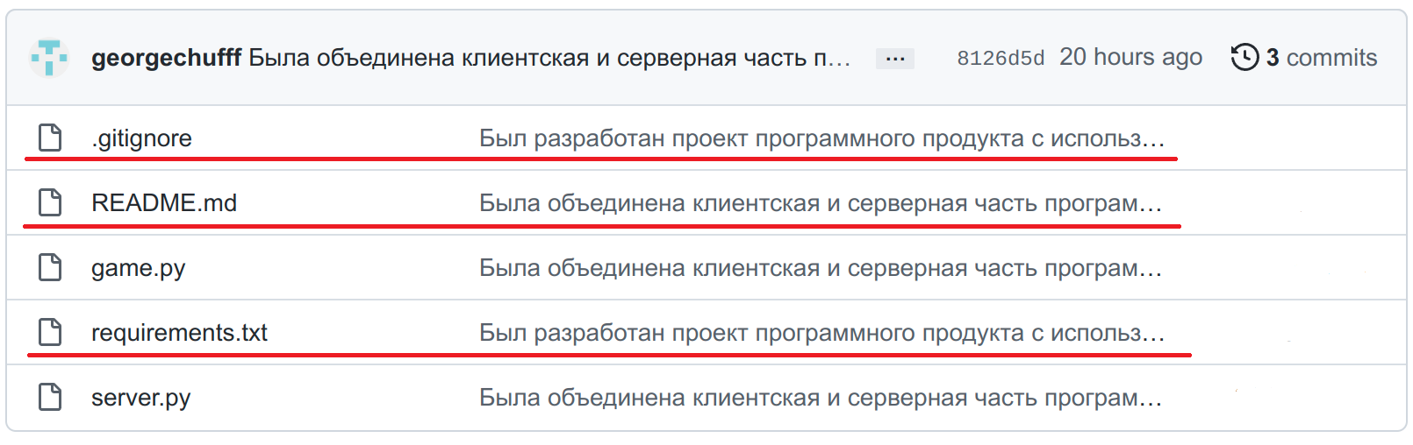
Разработка проекта программного продукта с использованием систем контроля версий

Slide 37
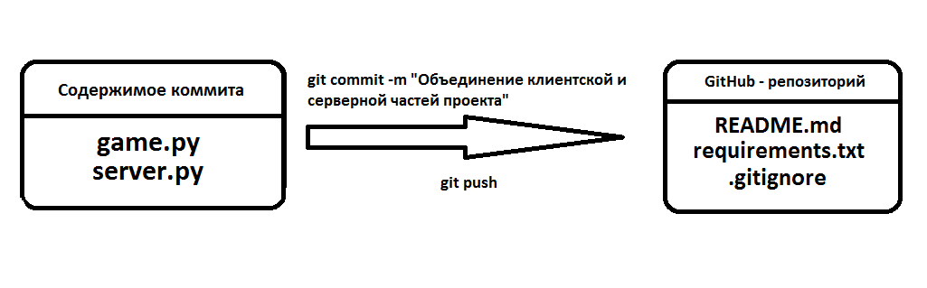
Применение технологий командной разработки при объединении клиентской и серверной частей программного продукта

Slide 38
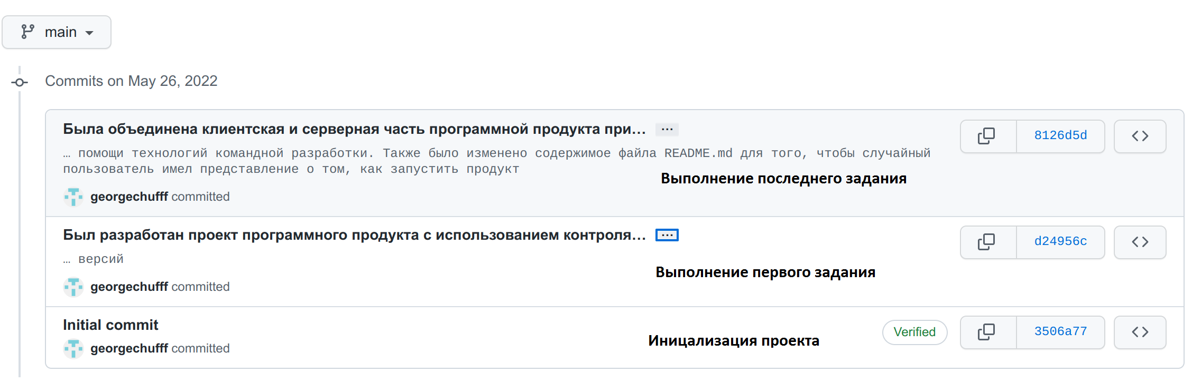
Итог выполнения практического задания

Slide 39
Тестирование проекта программного продукта
Флеер Антон

Slide 40

Значение тестирования
Тестирование - это процесс выполнения программы, целью которого является выявление ошибок.

Slide 41
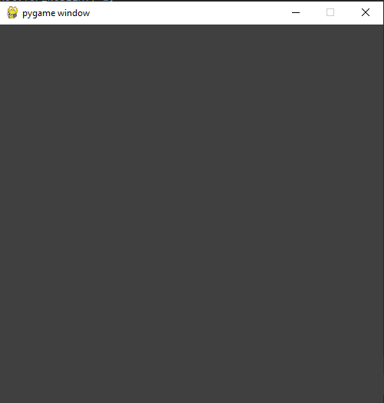
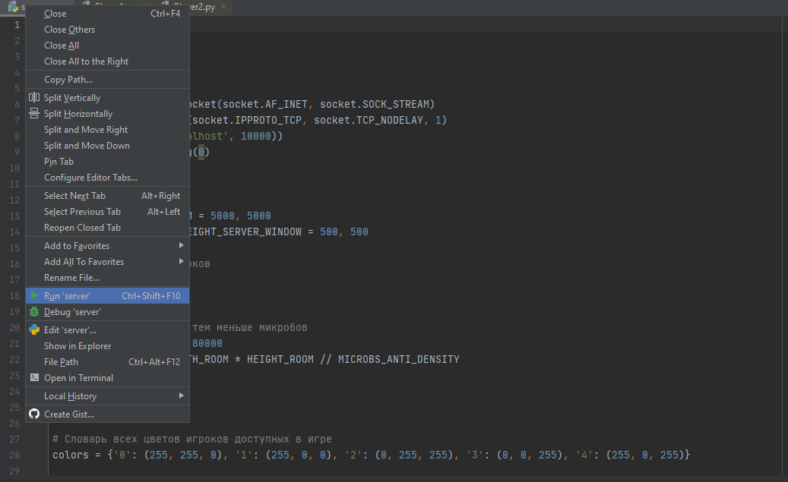
Запуск сервера

Slide 42
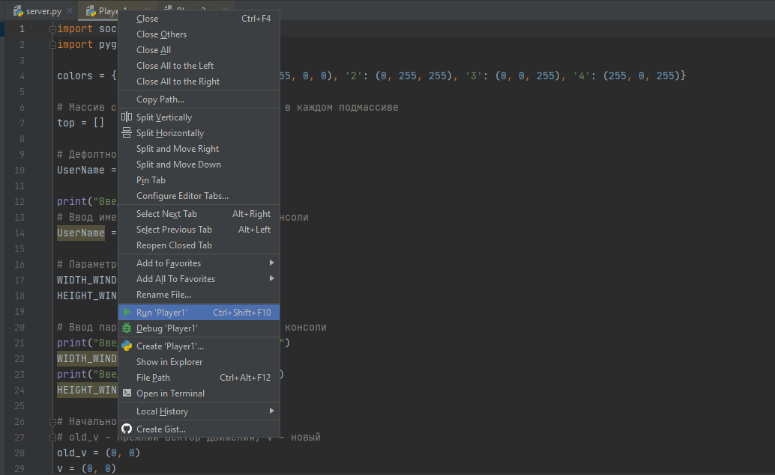
Подключение к игре первого игрока

Slide 43
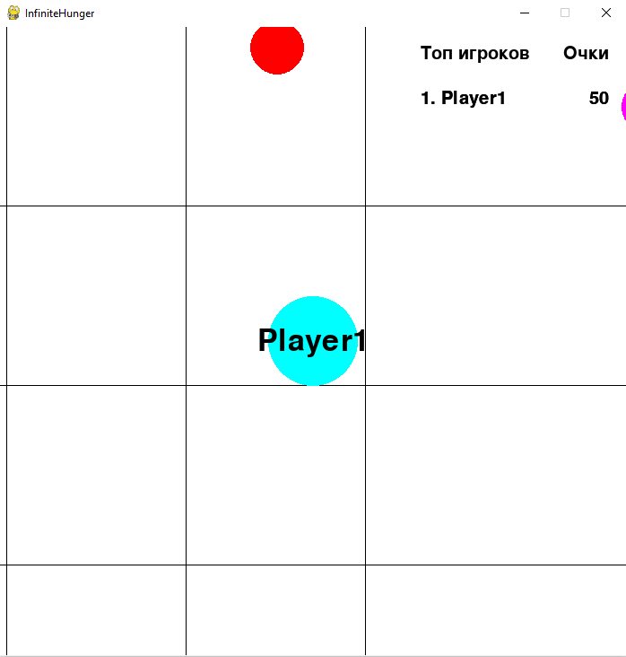
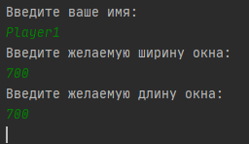

Slide 44
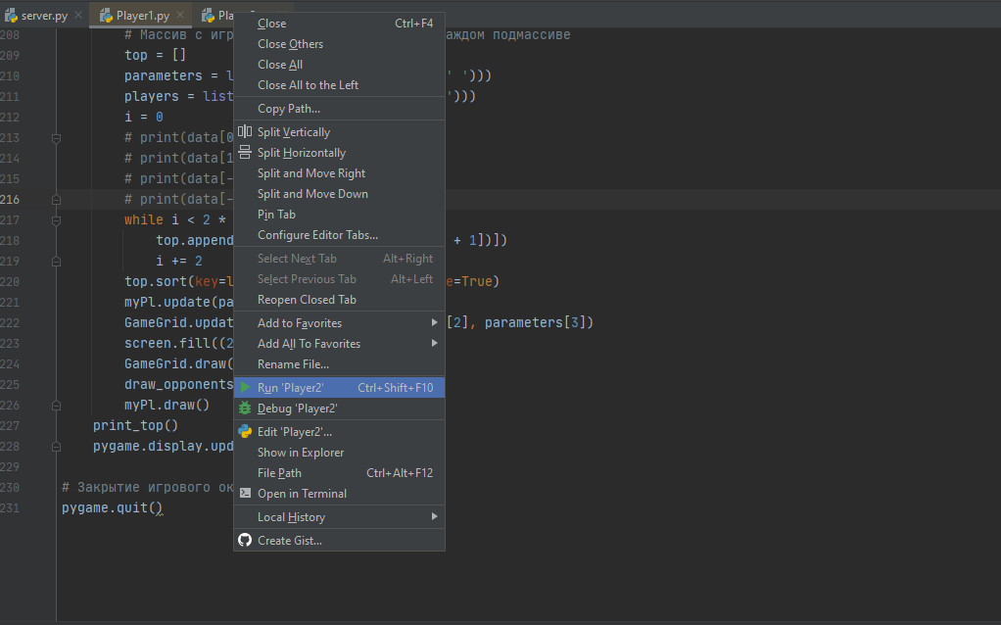
Подключение к игре второго игрока

Slide 45
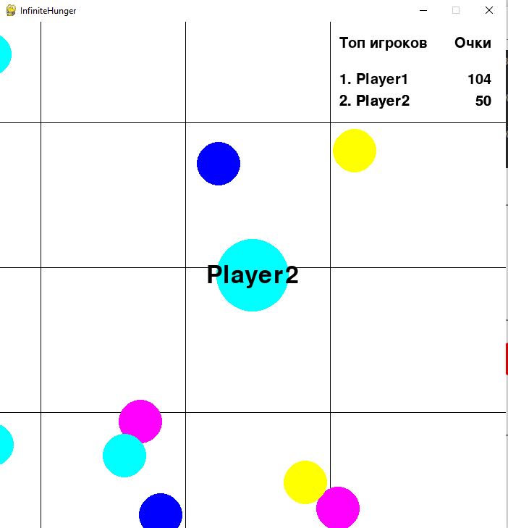
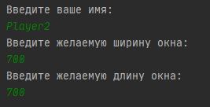

Slide 46
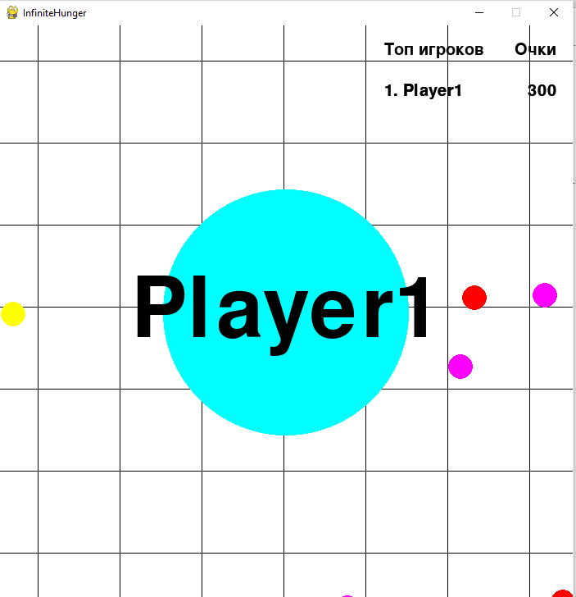
Увеличение количества игровых очков и размеров игрока при поглощении шариков-очков

Slide 47
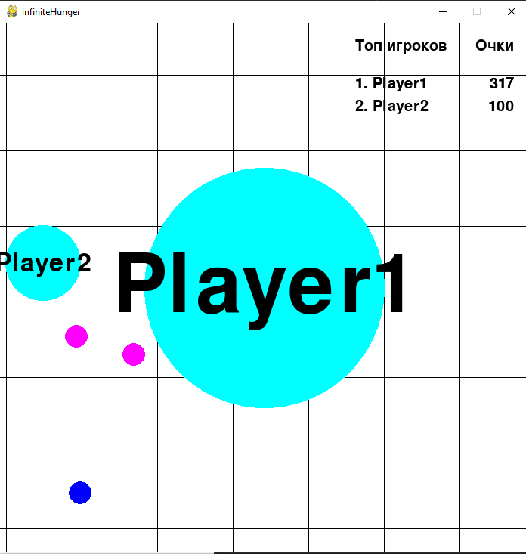
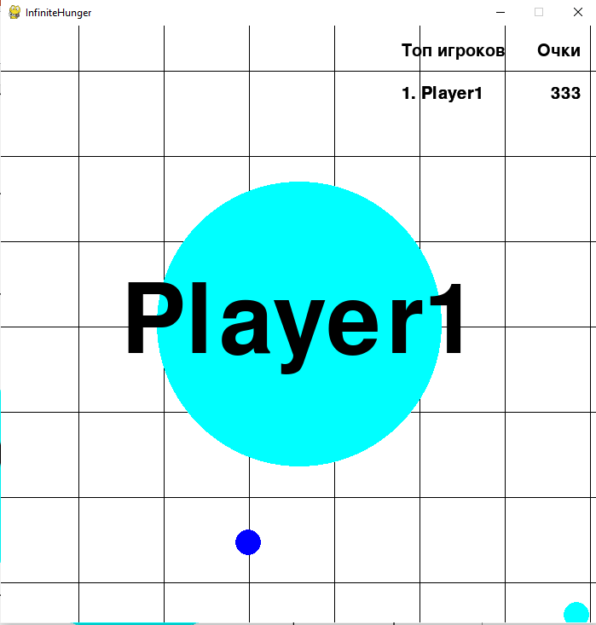
Поглощение одного игрока другим

Slide 48
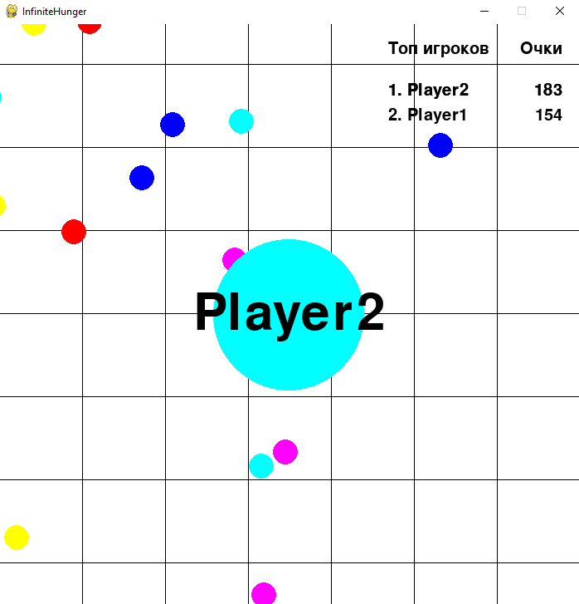
Изменение позиций игроков в топе

Slide 49

Вывод по работе, проделанной в процессе выполнения ознакомительной практики
Объединив разработанные при помощи языка программирования Python и его модулей pygame и socket серверную и клиентскую части в репозитории github, используя методы командной разработки, а так же, проведя тестирование, мы получили исправно работающий программный продукт.

